Slide 1

BOBATH KONCEPT
Mgr. Marie Krejčová

Slide 2
KONCEPT DLE BOBATHA
NDT = Neurodevelopmental treatment
Založen Bertou a Karlem Bobathovými ve 40. letech 20. století
Neustále se vyvíjející koncept
Účelově orientovaný přístup, tzv. Task Oriented Approach
Přístup motorické kontroly či motorického učení

Slide 3
TEORETICKÝ ZÁKLAD KONCEPTU
Mechanismus centrální posturální kontroly: = řada dynamických posturálních reakcí sledující společný cíl - udržet rovnováhu a přizpůsobit posturu před pohybem, během pohybu & po jeho dokončení.
Automatické reakce: vzpřimovací, rovnovážné, obranné. U dítěte se postupně vyvíjejí - postupná kontrola postury ve vztahu k okolí (prostoru, gravitaci, povrchu...)

Slide 4
PROJEVY PORUCHY CENTRÁLNÍ POSTURÁLNÍ KONTROLY
Abnormální svalový tonus: spasticita, hypotonie, kolísající tonus
Abnormální reciproční interakce svalů: nezajištění automatické adaptace svalů během posturálních změn plynulou kontrolou agonistů a antagonistů k provedení plynulého, správně načasovaného a nasměrovaného pohybu
Snížená různorodost posturálních a pohybových vzorů: redukovaná pohybová selektivita
Přítomnost asociovaných reakcí: nežádoucí synchronní pohyby i ve vzdálenějších oblastech

Slide 5
BOBATH KONCEPT
Koncept = myšlenky, principy
BK je perspektivní, interdisciplinární, problémy řešící přístup k hodnocení, léčbě & individuálnímu vedení pacienta s omezenou schopností plně PARTICIPOVAT na každodenním životě díky poruše motorických, senzorických, percepčních & kognitivních funkcí, vyplývající z poruchy CNS.
Motorické chování člověka: vykonání určitého úkolu - CÍLE, NE jednotlivých komponent.

Slide 6

ZÁKLADNÍ PRINCIPY BOBATH KONCEPTU

Slide 7
BOBATH KONCEPT
24 hodinový přístup vyžadující spolupráci interprofesionálního týmu
Důležitý je FEEDFORWARD
Využívá polohování, zatěžování, inhibici reflexů & senzorické facilitace
Vyhýbá se patologickým vzorcům:
  Flekčním na HKK
  Extenčním na DKK
Snaha o co největší stimulaci CNS k rozvíjení tvorby nových neuronových sítí a náhradních center v mozku + využití plasticity mozku
Cílem konceptu je obnova či zachování funkčních schopností & dovedností pacienta (normální pohyb a tím i normální funkce).
Normální pohyb je interakce mnoha procesů (motorické, percepční, kognitivní) mezi individuem, úkolem & prostředím. Úkol, který nemotivuje = odlišný výstup (prostředí omezující & facilitující)
ALE! Snaha maximálně využít potenciálu daného konkrétního jedince (nikdy ne kvalita nad funkcí!)
Cílem terapie je optimalizace funkce zlepšením posturální kontroly a selektivního pohybu s využitím facilitace, tedy zefektivnění kompenzačních strategií k provedení funkčních aktivit

Slide 8
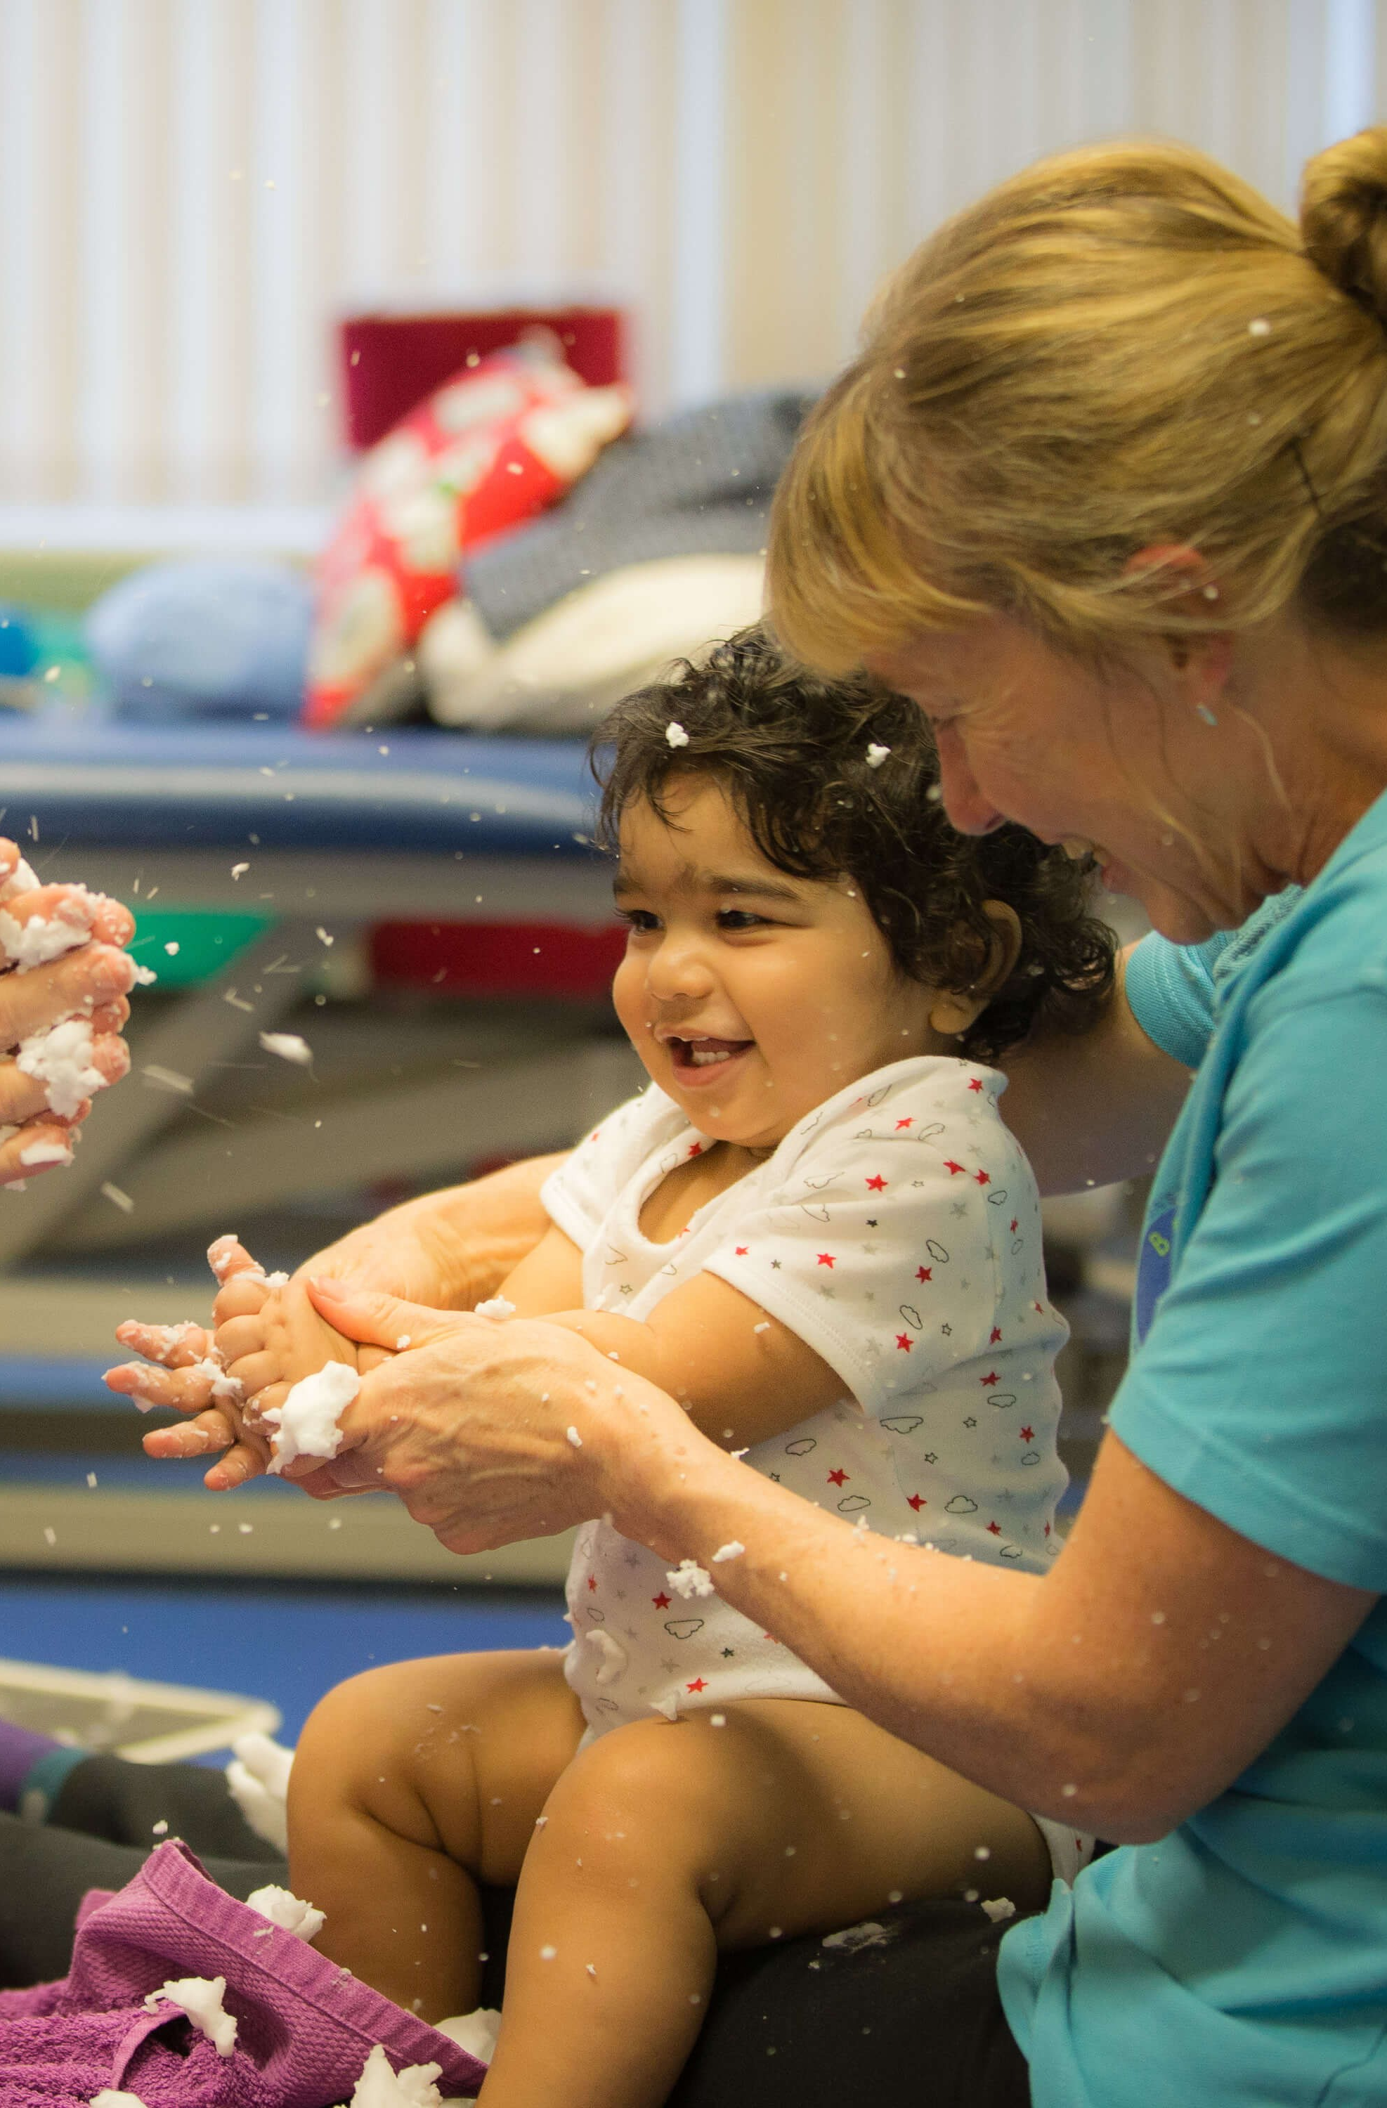
VYŠETŘENÍ & TERAPIE BOBATH KONCEPTU
Při vyšetření je u dětí důležité navázání kontaktu. Hravost na prvním místě!
MOTORICKÝ PROJEV PACIENTA: Sledovat způsob pohybu - plynulost, bezpečnost?
PACIENT, CO BY CHTĚL ZLEPŠIT?
VYŠETŘENÁ FUNKCE V CO NEJREALISTIČTĚJŠÍCH PODMÍNKÁCH: Co dítě naopak neumí a proč, co chybí, je nedostatečné, je potřebné, jak dítě kompenzuje?
Vyšetření povrchového a hlubokého čití
Všímat si kognitivních schopností dítěte (adaptace vůči okolí, porozumění zadaným úkolům, koncentrace, schopnost zodpovědět otázku...)

Slide 9
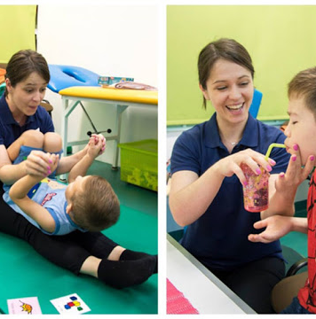
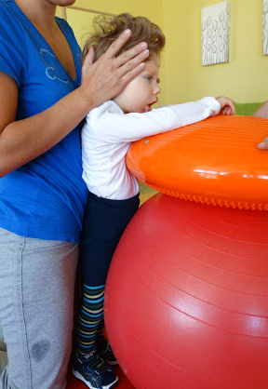
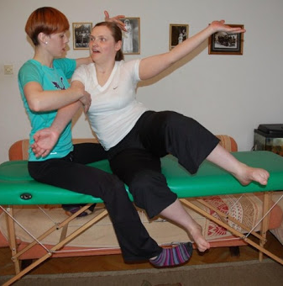
VYŠETŘENÍ & TERAPIE BOBATH KONCEPTU
Stanovení hlavního problému
Stanovení cíle: S.M.A.R.T. ve spolupráci s klientem a jeho rodinou
  Specifický, měřitelný, dosažitelný, realistický, časově ohraničený
Zhodnocení a vyhodnocování efektu terapie

Slide 10
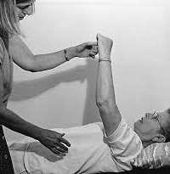
VYUŽÍVANÉ TERAPEUTICKÉ PRVKY & TECHNIKY
PLACING: = je automatická schopnost pacienta sledovat a udržovat pohyb, který provádí terapeut s končetinou či trupem (+ vyšetření a terapie posturálních reakcí: míra antigravitační kontroly? Míra svalového napětí?)
HOLDING: = zastavení pohybu v určitém okamžiku
GUIDING: = vedení pacienta normálním pohybem dávající pacientovi vjem normálního pohybu, způsob aktivního učení & HANDLING: = způsob držení, využití terapeutových rukou – tzv. alignment: seřazení segmentů vůči sobě: vždy facilitovat tam, kde má pacient největší problém
ZEVNÍ OPORA: = pasivní opora usnadňující pohyb, kupř. ortéza, opora o stůl, či aktivní opora, kupř. tělo terapeuta jako opora (pacientovi umožní provést pohyb ekonomičtěji)
  Podpůrné pomůcky pro rozvoj pohybové koordinace: klíny, válce, gymnastické míče, různé labilní plochy, podpůrné funkční dlahy, lokomoční pomůcky...

Slide 11
VYUŽÍVANÉ TERAPEUTICKÉ PRVKY & TECHNIKY
STUPNĚ VOLNOSTI: snížit či zvýšit dle schopností pacienta
DYNAMICKÁ STABILITA & APROXIMACE: = tlak do kloubu spojený s pohybem = zlepšení propriocepce i tonu
STIMULACE SOMATOSENZORICKÝCH VSTUPŮ:
  Aproximace: = optimalizace svalového tonu, propriocepce
  Trakce: = většinou facilituje Flx-ory, proto spíše sporadicky
  Tapping: = krátké rychlé tahy nad svalem, který je oslabený
KLÍČOVÉ BODY KONTROLY: místa na těle pacienta či jednotlivé tělesné segmenty, z nichž můžeme normalizovat svalový tonus a provedení normálního pohybu (nastavovat zejm. proximální segmenty: RAK, KYK, hlava..., později akrum)
VYUŽITÍ CKC: jednodušší (než OKC) z hlediska kontroly pohybu. U OKC nutná kvalitní kontrola dynamické stability proximálních částí

Slide 12
NDT VÝHODY & NEVÝHODY
VÝHODY:
  Prevence vzniku abnormálních pohybových vzorců a deformit
NEVÝHODY:
  Nutno správně provést + dostatečná intenzita + spolupráce týmu + nutnost speciálního výcviku u většiny technik + praxe + riziko zvýšené pacientovy frustrace (návrat funkce trvá dlouho)

Slide 13
INDIKACE BOBATH KONCEPTU
Centrální poruchy hybnosti u dětí
Poruchy centrálního motoneuronu u dospělých:
  Hemiplegie (CMP)
  Sclerosis multiplex

Slide 14
PODSTATA BOBATH KONCEPTU
Předpoklad: centrálně podmíněné poruchy motoriky se projeví těmito patologickými známkami:
Abnormální svalový tonus: zvýšený či snížený, může kolísat
Přítomnost vývojově nižších tonických reflexů + s tím spojených patologických pohybových vzorců
Poruchy reciproční inervace: hypertonické pchch – kokontrakce, hypotonické pchch – athetosa
Výskyt asociovaných reakcí při volních pohybech ve smyslu nežádoucích synchronních pohybů i ve vzdálenějších oblastech

Slide 15
TERAPIE DLE BOBATH KONCEPTU
Optimalizace svalového tonu
  Stimulace ke zlepšení vnímání polohy, žádoucího zvýšení svalového tonu: klíčové body kontroly = segmenty, z kterých může terapeut ovlivňovat svalový tonus: hlava-šíje, pletenec pažní, pletenec pánevní
Zefektivnění kompenzačních strategií k provedení funkčních aktivit (v mnoha variantách)
Automatické balanční reakce
Využití principů motorického učení (princip variability & adaptability)

Slide 16
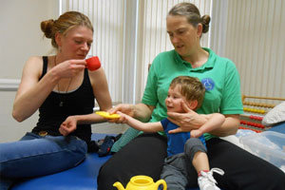
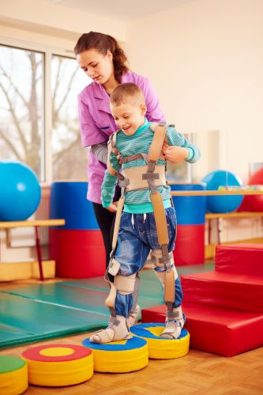
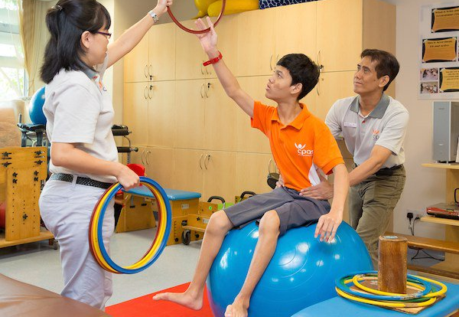
CÍLE BOBATH TERAPIE
Obnova, příp. zachování funkčních schopností a dovedností pacienta
Snaha maximálního využití potenciálu daného konkrétního jedince (BB: snaha o obnovu "normálního" pohybu)

Slide 17
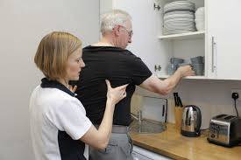
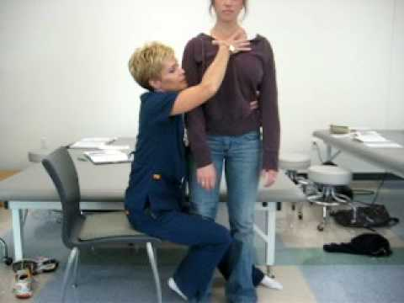
BOBATH KONCEPT U CENTRÁLNÍCH HEMIPARÉZ DOSPĚLÝCH - ZÁSADY
Maximální snaha o systematické zlepšování funkce paretické strany: vše umístěno na straně paretické
Maximální eliminace kompenzace ztracené hybné funkce pomocí zdravé strany
Činnosti schopen či neschopen vykonávat, nalézt kompenzaci jen v menší míře či vhodnějším způsobem?
Často nutné odstranit spasticitu (brání normálním účelným pohybům), lépe prevence masových pohybových reakcí a nežádoucích asociovaných pohybů (obojí přispívá k rozvoji spasticity)
Důležitým aspektem ROVNOVÁŽNÉ REAKCE (= tzv. oporové reakce paže a ruky): stimulace a facilitace přenosem váhy a některých pohybových činností na postiženou stranu, tedy utváření úplného a správného tělesného schématu paretické strany

Slide 18
LITERATURA
Dvořák, R. (2003). Základy kinezioterapie. FTK UP, Olomouc.
Kolář et. Al., (2010). Rehabilitace v klinické praxi. Praha: Galén.
Kristková, V. (2016). NDT - Bobath koncept v pediatrické praxi. Přednáška, dostupná na: https://slideslive.com/38896046/ndt-bobath-koncept-v-pediatricke-praxi
Krivošíková, M. (2011). Úvod do ergoterapie. Praha, Czech Republic: Grada a.s.
Švestková, O., Svěcená, K. (2013). Ergoterapie. Praha, FTVS UK

Slide 19

DĚKUJI ZA POZORNOST!

